Slide 2

METROPOLIA INNOVAATIOPÄIVÄ
05.09.2014
Entä jos onnistutaan?
Oletko tehnyt mielestäsi hyvän keksinnön?

Slide 3
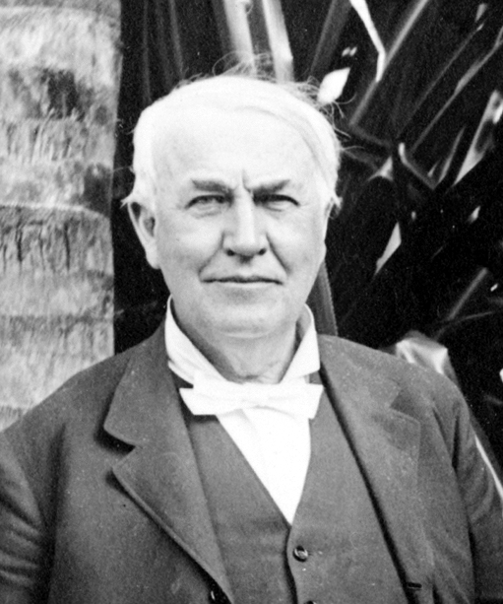
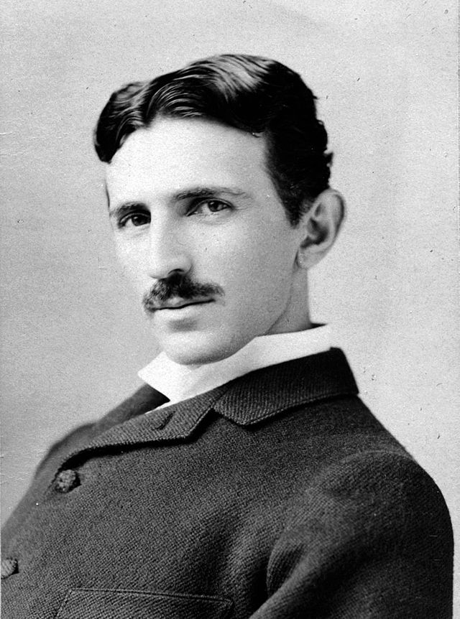

Slide 4
TUOTEVÄYLÄ-palvelu
Käynnistyi v. 2010 Keksintösäätiön (perustettu 1971) valtakunnallisena palveluna.
Palvelu siirtyi Uudenmaan ELY-keskukseen 1.1.2014.
Notes:
Tuoteväylä-palvelu siirrettiin Uudenmaan ELYyn (E-vastuualue > Innovaatiot ja yrityspalvelut –yksikkö > Innovaatio- ja keksintörahoitusryhmä), koska:
ELY-keskuksen monipuoliset rahoitusinstrumentit (mm. rakennerahastovarat)
Tavoitetason nostaminen ja vaikuttavuuden lisääminen
Hankehallinnoinnin tehostaminen
Viranomaistoiminnan turva avustuspäätösten läpinäkyvyydelle ja keksijöiden oikeusturvalle
”Yhden luukun” periaate
(Päätös julkistettiin 13.9.2012.
Keksintösäätiö ei saa enää avustusta valtionbudjetista v. 2014 > rahoitus siirtyy Uudenmaan ELYlle.)

Slide 5
Tuoteväylä-palvelu
Etsimme yksityishenkilöiden ja yritysten innovatiivisia ideoita.
Yritysasiakkaat voivat saada konsultointia ja rahoitusta keksinnön kehittämiseen
Rahoitus edellyttää omarahoitusosuutta (väh. 50%). Myönnetty rahoitus maksetaan takautuvasti.
Lisätietoja: http://tuotevayla.fi
Notes:
Autamme keksinnön kehittämisen alkutaipaleella, ja näin olemme synnyttämässä Suomeen uusia kasvuyrityksiä.
(Yhteistyössä Keksintösäätiön Liiketoimintaosaajien (=sarjayrittäjien) verkoston kanssa autamme kasvupotentiaalia omaavat keksinnöt yritysaihioiksi tai lisensointihankkeiksi.)
Jatkossa asiakkailta edellytetään omarahoitusosuutta ja myönnetty rahoitus maksetaan jälkikäteen.

Slide 6
Mitä etsimme?
Kaupallistettavissa ja mieluiten IPR-suojattavissa oleva innovatiivinen laite, menetelmä, palvelu tai niiden yhdistelmä.
Keksinnöllä on kasvupotentiaalia markkinoilla.
Keksijä on sitoutunut keksinnön kehittämiseen.
Keksinnön omistaja on halukas etsimään tiimiinsä myös ulkopuolista osaamista ja jakamaan omistajuutta.
Notes:
Tällaisia ideoita ja keksintöjä etsitään
Mitä keksinnöistä arvioidaan?:
Onko keksintö uusi?
Tarjoaako keksintö ratkaisun johonkin olemassa olevaan ongelmaan?
Voisiko keksinnön ympärille luoda kysyntää ja liiketoimintaa?
Miten valmis keksintö on kaupallistettavaksi?
Mitä lisäarvoa potentiaalinen asiakas saa keksinnöstä tai keksintöön pohjautuvasta tuotteesta tai palvelusta?
Voidaanko keksintöä monistaa?
Onko olemassa muita vastaavia tai valmisteilla olevia tuotteita tai palveluita?
Mikä on alan markkinatilanne?

Slide 7
Tuoteväylä-tiimit
17 innovaatioasiantuntijoiden johtamaa tiimiä ympäri Suomea
Lähes 200 eri alojen asiantuntijaa
Tiimiläisten taustaorganisaatioita: ammattikorkeakoulut, Tekes, ELY-keskukset, uusyrityskeskukset, yliopistot, yritykset, yrityshautomot, yksityiset asiantuntijat, kehitysyhtiöt
Toiminta on luottamuksellista (salassapitositoumus sekä viranomaisen vaitiolovelvollisuus)

Slide 8
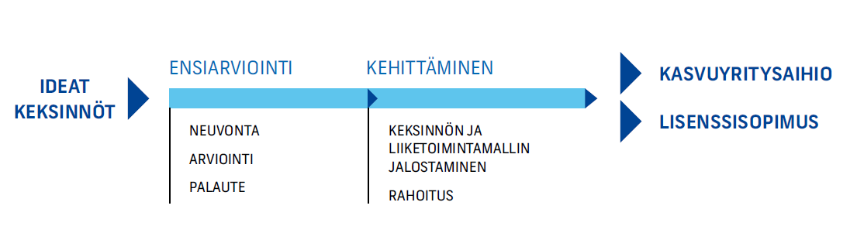
Mitä asiakas saa tuoteväylästä?
TUOTEVÄYLÄ-TIIMIT
LIIKETOIMINTAOSAAJIEN VERKOSTO
KEKSINTÖASIAKAS
INNOVAATIOASIANTUNTIJAT
LIIKETOIMINNAN KEHITTÄMISPÄÄLLIKÖT
VERKKOTYÖKALUT
TEEMAKLINIKAT
INFOTILAISUUDET
- PERUSINFOT
- INNOVATION THURSDAYT
YRITYSTEN KEHITTÄMISPALVELUT
- ANALYYSI
- KONSULTOINTI
YRITYKSEN KEHITTÄMISAVUSTUS
KEKSINNÖN
JÄSENTELY
YLEISTIETOA KEKSINNÖN KAUPALLISTAMISESTA JA TUOTEVÄYLÄSTÄ
PEREHDYTYS AIHEESEEN, HENK.KOHT. ASIANTUNTIJA-TAPAAMINEN JA LAUSUNTO KEKSINNÖSTÄ
NYKYTILA-ANALYYSI, KEHITTÄMISSUUNNITELMA, LIIKETOIMINNAN KONSULTOINTIPALVELUT
KAUPALLISTAMIS-TOIMENPITEIDEN RAHOITUS

Slide 9
Tuoteväylä-palvelu lukuina
Keksintöehdotukset asiakkailta (kpl)
Tuoteväylä-tiimeissä käsitellyt ehdotukset (kpl)
Kehittämisvaiheeseen ohjatut ehdotukset (kpl)
Tulokset: kasvuyritysaihiot, lisenssisopimukset, liiketoiminnan aloitus, muu jatkorahoitus (kpl)
Keksintöjen rahoitus (€)
Suora tuki: keksintöjen kehittäminen (€)
Epäsuora tuki: asiakkaille maksuttomat selvitykset (€)
2013
5 368
809
133
138
4,3 milj.
2,3 milj.
2,0 milj.
Notes:
Tuoteväylä-palvelun tulokset v. 2013, jolloin Keksintösäätiö vastasi palvelusta ja sen kehittämisestä.
3 ensimmäistä lukua perustuvat innovaatioasiantuntijoiden raportoimiin lukuihin.
Kasvuyritysaihiot: ne Tuoteväylän tukemat keksintöhankkeet, jotka ovat saaneet Tuoteväylän rahoituksen jälkeen rahoitusta kasvuyrityksiä rahoittavilta toimijoilta, kuten yksityisiltä pääomasijoittajilta (erit. bisnesenkelit), Tekesiltä, Vigosta tai Finnveran pääomasijoitustoiminnalta.
Muu jatkorahoitus: ne Tuoteväylän tukemat keksintöhankkeet, jotka ovat saaneet Tuoteväylän rahoituksen jälkeen esim. Finnveran, ELYn, pankkien, säätiöiden ym. rahoitusta.
Yllä mainitun rahoituksen lisäksi Tuoteväylä-palvelun puitteissa rahoitettiin ammattikorkeakoulujen keksintö- ja innovaatiotoimintaa n. 700 000 eurolla.

Slide 10
KIITOS!
Antti Salminen
Innovaatioasiantuntija
Uudenmaan Ely-keskus
029 021 239
antti.salminen@ely-keskus.fi
www.tuotevayla.fi
Notes:
- Tähän jokainen voi laittaa ne omat yhteystietonsa, jotka haluaa antaa, ei siis tarvitse näitä kaikkia.
- Lisäksi myös ”Kiitos-teksti” on muokattavissa mielen mukaan tai poistettavissa

